Slide 1

民用航空法遙控無人機專章管理架構
器材及人員管理
註冊
人員操作證
檢驗
活動區域
操作限制
中央/地方管理劃分
400呎以上、禁限航區、機場四周由中央(民航局)管理
400呎以下由直轄市、縣(市)政府管理
遙控無人機管理
10 大操作限制
政府機關(構)、學校或法人得經能力審查後排除限制
罰則
依違規情形處以罰鍰
情節重大者，沒入遙控無人機
中央/地方取締處罰

Slide 2
遙控無人機器材及人員管理
註冊
自然人所有最大起飛重量250公克以上。
政府機關(構)、學校或法人所有。
人員操作證
政府機關（構）、學校或法人所有 之遙控無人機。
自然人所有之最大起飛重量2公斤以上未達15公斤且裝置導航 設備之遙控無人機。
自然人所有之最大起飛重量15公斤以上之遙控無人機
檢驗
設計、製造、改裝、進口者應檢驗或認可。
型式構造簡單者免驗。

Slide 3
遙控無人機操作限制
遙控無人機飛航活動之實際高度不得逾距地面或水面四百呎。
不得以遙控無人機投擲或噴灑任何物件。
不得裝載危險物品。
「遙控無人機管理規則」所訂定之操作限制。
不得於人群聚集或室外集會遊行上空活動。
不得於日落後至日出前之時間飛航。
在目視範圍內操作，不得以除矯正鏡片外之任何工具延伸飛航作業距離。
操作人不得在同一時間控制2架以上遙控無人機。
操作人應隨時監視遙控無人機之飛航及其周遭狀況。
應防止遙控無人機與其他航空器、建築物或障礙物接近或碰撞。
政府機關(構)、學校或法人經民航局能力審查核准後可豁免1至8項的限制。
政府機關執行災害防救、偵查、調查、矯正業務，經民航局核准後，不必逐次申請。

Slide 4


遙控無人機使用規範(口訣)
5 要
5 不要
要在白天飛行
要在視距內進行操作
要低於400呎活動
要隨時監視遙控無人機之飛航及其周遭狀況
要遵守管理規則之操作限制
不得與其他航空器、建築物或障礙物接近或碰撞
不得投擲或噴灑物件
不得裝載危險物品
不得於人群或室外集會遊行上空活動
不得同一操作人同一時間控制二架以上遙控無人機

Slide 5
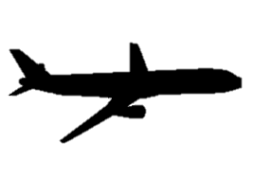





遙控無人機活動空域
民航局管理
政府機關(構)、學校或法人向民航局申請核准
X
安全隔離
400 ft
X
地方政府管理
-機場四周
-禁航區、限航區
地方政府公告之限制區域
向地方政府申請許可
公告之可活動空域
O
O
X
未來將整合中央與地方圖資，供民眾參考、運用。

Slide 6
遙控無人機罰責
違反第九十九條之十三第一項(於禁限航區、機場四周範圍內操作)
違反第九十九條之十四第一項第一款(高度超過400呎)
6萬-30萬
得沒入遙控無人機
第九十九條之十第二項(未領有操作證)
3萬-15萬
註冊/地點/操作限制
得沒入遙控無人機
第九十九條之十第一項(遙控無人機註冊及標明註冊號碼)
第九十九條之十四第一項第二款至第十款(相關操作限制)
1至150萬
違反一般管理規定
得沒入遙控無人機
違反依第九十九條之十七授權法規命令
第九十九條之十三第二項(地方政府公告之禁止、限制事項)
30-150萬
危害公眾飛行安全
沒入遙控無人機
第九十九條之十五第三項(未投保或未足額投保)

Slide 7
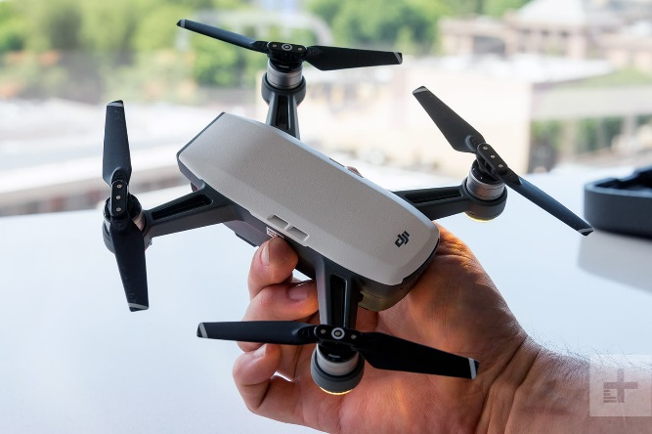
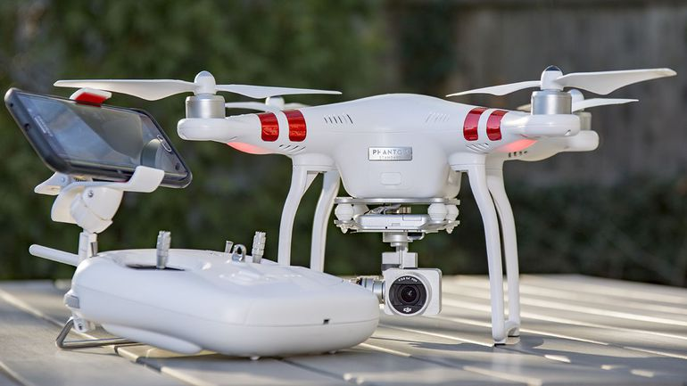
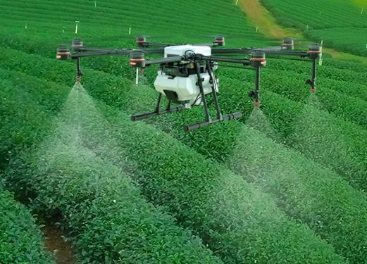
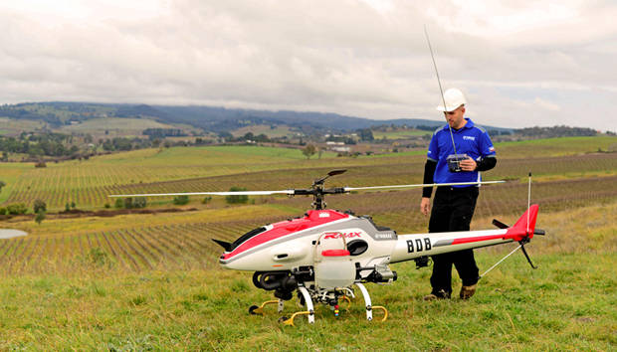
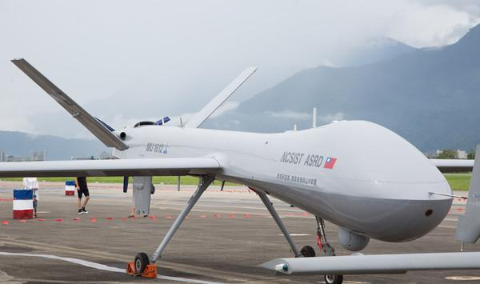
遙控無人機種類
空拍機
300公克
空拍機
1.3公斤
一般農噴機
>10公斤
大型農噴機
>25公斤
國家中山科學研究院
騰雲
>150公斤

